Slide 1


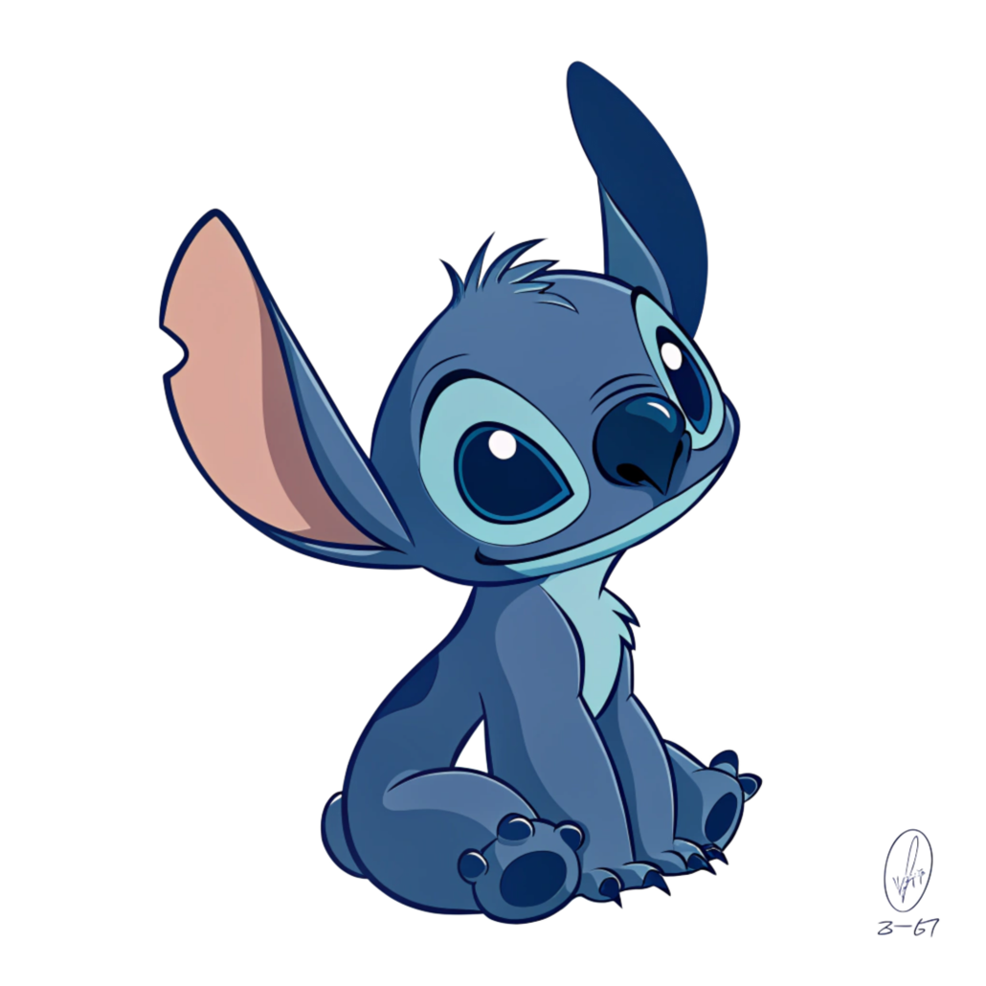
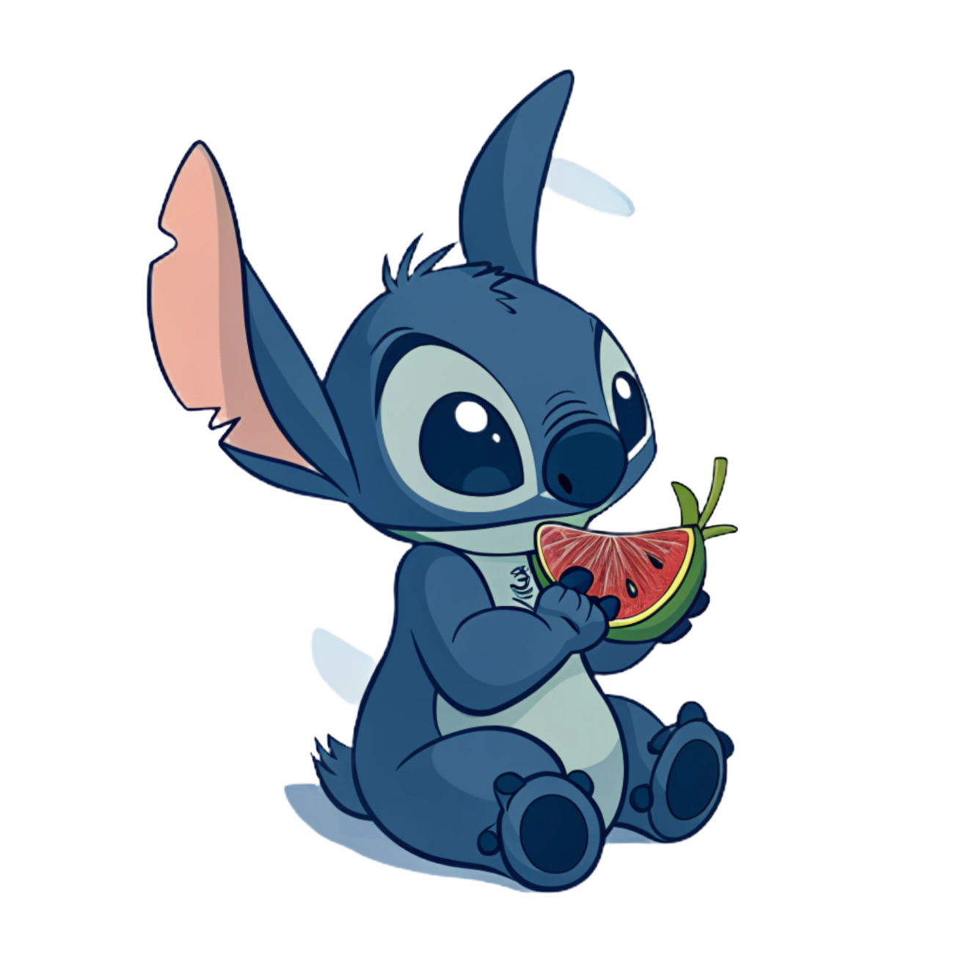

1. 2 девочки готовят (желательно амлет и вафли.) 2. Две девочки едят амлет и вафли (Будет здорово если девочки будут похожи на тех из 1й картинки). 3. Две девочки идут под ливнем. 4. Две девочки возле дельфинария. 5. Дельфин и тюлень в дельфинарии выступают. 6. Две девочки плавают с дельфином. 7. Две девочки кормят дельфина.

